Slide 1
POO: Métodos en Java

Slide 2

Métodos en Java
Cuando hablamos de programación Orientada a Objetos tenemos, implícitamente debemos vincular el concepto de Métodos…
Los métodos básicamente son fracciones de código dentro de nuestro sistema que permite realizar procedimientos o funciones especificas en nuestra aplicación.
Instructor: Cristian David Henao H.

Slide 3
Métodos en Java
Por medio de los métodos se empiezan a aplicar principios de modularidad, ya que manejamos de forma independiente procesos que pueden ser usados por el sistema…
Instructor: Cristian David Henao H.

Slide 4
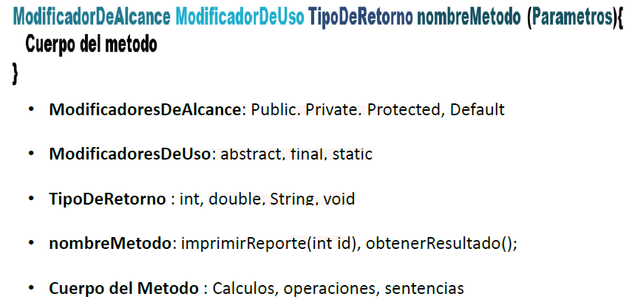
Métodos en Java
( O de Acceso…)
Instructor: Cristian David Henao H.

Slide 5
Métodos en Java
Java define una convención para la creación de métodos, está convención se basa en el principio camelCase donde el nombre del método debe iniciar con la primera letra de la primera palabra en minúscula y cuando exista mas de una palabra debe iniciar con la primera letra en mayúscula….
Ej: registrarEdad();
Los métodos permiten realizar procesos y devolver o no valores, así como recibir o no ciertos datos para ser procesados
Instructor: Cristian David Henao H.

Slide 6
Tipos de Métodos en Java

Slide 7
Tipos de Métodos en Java
En java podemos hablar básicamente de 4 tipos o estructuras de métodos en java:
•Métodos sin retorno y sin parámetros.
•Métodos sin retorno y con parámetros.
•Métodos con retorno y sin parámetros.
•Métodos con retorno y con parámetros.
Adicionalmente existe un método especial llamado método constructor.
Instructor: Cristian David Henao H.

Slide 8
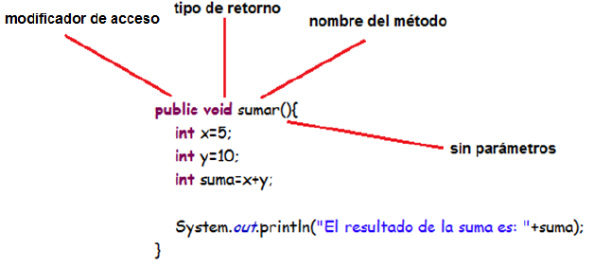
Métodos sin retorno y sin parámetros.
Estos tipos de métodos son aquellos que no devuelven ningún valor y no reciben ningún valor para ser procesado.
La palabra reservada void indica que el método no devuelve (retorna) ningún resultado.
Instructor: Cristian David Henao H.

Slide 9
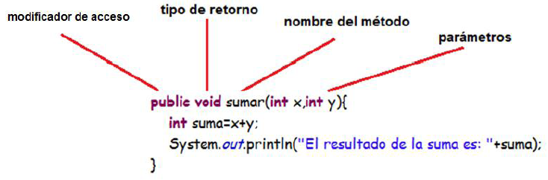
Métodos sin retorno y con parámetros.
Estos tipos de métodos son aquellos que no devuelven ningún valor pero reciben uno o mas valores para ser procesados.
Instructor: Cristian David Henao H.

Slide 10
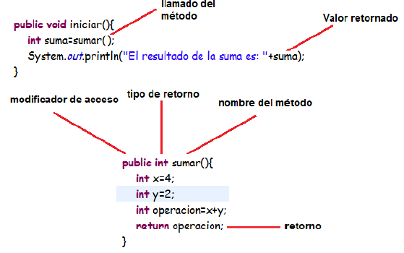
Métodos con retorno y sin parámetros.
Estos tipos de métodos son aquellos que devuelven un valor pero no reciben ningún valor para ser procesado, este tipo de dato a devolver debe de ser del mismo tipo de dato del método.
Instructor: Cristian David Henao H.

Slide 11
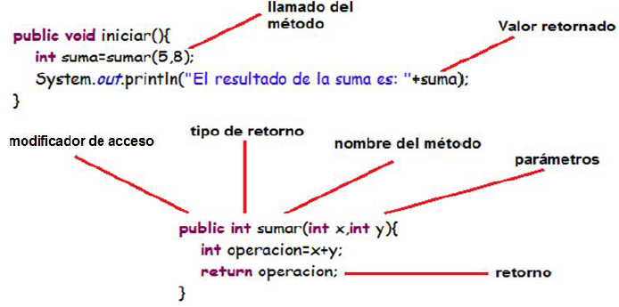
Métodos con retorno y con parámetros.
Estos tipos de métodos son aquellos que devuelven un valor pero y reciben uno o mas valores para ser procesados, este tipo de dato a devolver debe de ser del mismo tipo de dato del método.
Instructor: Cristian David Henao H.

Slide 12
Método Constructor

Slide 13
Método Constructor
El método constructor es un método especial que debe cumplir con las siguientes características:
• Debe llamarse exactamente igual a la clase
• Puede tener parámetros (opcional en caso de que se necesita)
• No tiene retorno, pero no necesita usar la palabra void.
• Permite la inicialización de componentes de la clase.
• Es el que permite la creación de objetos de una clase, al momento de decir new
Ej new Animal() -> Animal() es el constructor.
.
Instructor: Cristian David Henao H.

Slide 14
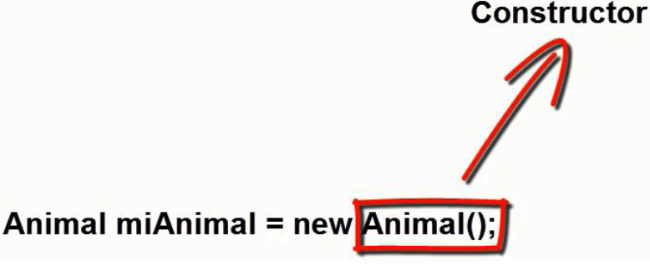
Método Constructor
Instructor: Cristian David Henao H.

Slide 15
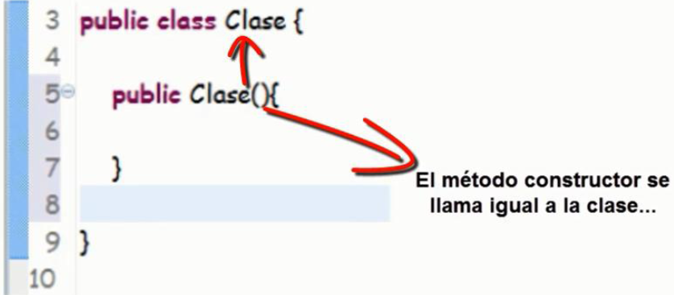
Método Constructor
Instructor: Cristian David Henao H.

Slide 16
Fuentes.
•Fundamentos de programación. Problemas resueltos de programación en lenguaje Java. José María Pérez Menor, Jesús Carretero Pérez, Félix García Carballeira, and José Manuel Pérez Lobato. Madrid: Paraninfo, 2003. p[1]-22
•http://codejavu.blogspot.com/2013/05/conceptos-de-programacion-orientada.html
•http://codejavu.blogspot.com/2013/05/interfaces-en-java.html
•JavaWorld – Revista Digital
•SCJP Sun Certified Programmer for Java 6
.
Instructor: Cristian David Henao H.

